Slide 1
İlişkisel ve İlişkisel Olmayan (NoSQL) Veri Tabanı Sistemleri Mimari Performansının Yönetim Bilişim Sistemleri Kapsamında İncelenmesi
HAZIRLAYAN : MUHAMMET MEKİ SÜNNETÇİOĞLU
NUMARA : 2230224006

Slide 2
1.Giriş
Bilgisayar ve iletişim teknolojilerindeki hızlı gelişim, organizasyonları farklı çözümler üretmeye zorlamaktadır.
Veri, işlenerek bilgiye dönüştürülüp, organizasyonlar için önemli bir erişim faktörü haline gelmiştir.
Bilgisayarlar, karar alma süreçlerinde etkin bir şekilde kullanılarak bilgi sistemleri önem kazanmıştır.
Verilerin modelleme ve saklanması gerekliliği, farklı alanlarda veri tabanı kullanımını arttırmıştır.
İlişkisel ve ilişkisel olmayan veri tabanı yönetim sistemleri, performans ve esneklik açısından önem kazanmıştır, özellikle NoSQL sistemleri büyük şirketler tarafından tercih edilmektedir.

Slide 3
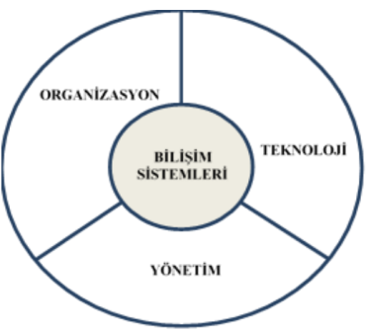
2. Bilişim sistemleri ve yönetimi
Bilişim sistemi, organizasyonlarda karar verme aşamasına kadar bilgiyi toplamak, düzenlemek, işlemek ve saklamak olarak tanımlanabilir.
3.Veri tabanı ve veri tabanı yönetim sistemleri
Veri tabanı birbirleriyle ilişkileri olan verilerin tutulduğu, mantıksal ve fiziksel olarak tanımlarının olduğu bilgi depolarıdır.
Veri tabanı yönetim sistemleri (VTYS), verilere aynı anda birden çok bağlantı sağlayabilme özelliği sağlar.

Slide 4
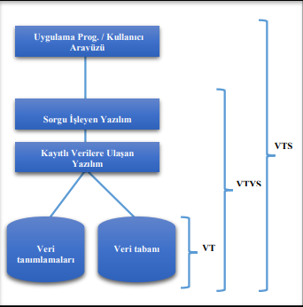
Veri tabanı, VTYS ve uygulama programlarını ile kullanıcı ara yüzlerini içeren yapıya “veri tabanı sistemi (VTS)” denir. Veri tabanı, veri tabanı yönetim sistemi ve veri tabanı sistemi arasındaki ilişki ve işlevler yanda gösterildiği gibidir
Veri tabanı modellerini sekiz kategoriye ayrılır:
Düz model veya tablo modeli
Hiyerarşik Veri Modeli
Nesne Yönelimli Veri Modeli
Ağ veri modeli
Nesne İlişkisel Veri Modeli
İlişkisel Veri Modeli
Çoklu Ortam Veri Modeli
Dağıtık Veri Modeli

Slide 5
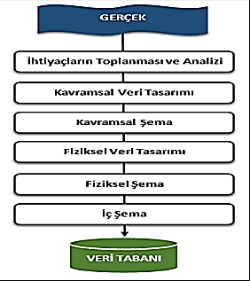
4.Veri tabanı tasarımı
Veri tabanı tasarımında, gerçek dünyanın gereksinimler ve beklentiler çerçevesinde modellenerek veri tabanına aktarılması gerekmektedir.
İlk olarak, olası kullanıcı gereksinimlerinin belirlenmesiyle başlanır; bu gereksinimler, veri gruplarını, veri tiplerini ve verinin fiziksel olarak depolanması için kullanılacak veri yapılarını belirler. Gerçeğin veri tabanındaki sayısal temsili, bir model olarak tanımlanır ve veri tabanı sisteminde kullanıcılar ve bilgisayarlar tarafından anlaşılabilir bir şekilde ifade edilir, bu da "şema" olarak adlandırılır.
Veri tabanı tasarım aşamaları

Slide 6
5.İlişkisel ve ilişkisel olmaayan veri tabanı sistemleri
İlişkisel veri tabanı
Satır ve sütunların meydana getirdiği tablolardan oluşur. Bu tablolar birbiri ile ilişkileri olan tablolardır. Dolayısıyla bir veri tabanında ilişkiden söz edebilmek için en az iki tablonun yer alması ve bu iki tablodaki verilerin birbiri ile bir şekilde ilişkilendiriliyor olması gerekir.
İlişkisel Olmayan (NoSQL) Veri tabanı
NoSQL, ilişkisel veri tabanı sistemlerine alternatif bir çözüm olarak ortaya çıkmıştır. İlişkisel olamayan veri tabanları yatay olarak ölçeklendirilen bir veri depolama sistemidir

Slide 7
6. VERiTABANI Mimarilerinin PERFORMANS KARşILAşTIRMASI
Günümüzde yaygın olarak kullanılan ilişkisel veri tabanı sistemi MySQL ile ilişkisel olmayan (NoSQL) veri tabanı sistemi olarak öne çıkan MongoDB karşılaştırılmıştır.
MySQL ve MongoDB veri tabanı sistemlerinin performans ve yatay ölçeklenebilirlik özellikleri incelenerek karşılaştırma yapılmıştır.
Bunlar;
Veri tabanı sunucu sistemleri özellikleri belirlenmesi,
Veri tabanı şemaları oluşturulması,
Sorguların belirlenmesi,
Veri tabanı ayarlarının yapılması,
Ölçümler ve ölçüm metrikleri bilgileri,
Performans analizi ve sonuçlarıdır.

Slide 8
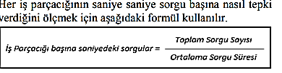

Veri Tabanı Şeması: Projede iki adet veri tabanı şeması tasarlanmıştır. Biri MySQL diğeri ise MongoDB veri tabanıdır. Şemalar, kendi zevk ve tercihleri doğrultusunda diğer kullanıcılara şarkılar önermek için tasarlanmış farklı algoritmalar kullanan bir müzik uygulaması etrafında modellenmiştir. Tablolar arasında herhangi bir veri tekrarını ortadan kaldırmak için normalizasyon değerlendirmesi sağlanmıştır.
Ölçümler için üç ana yöntem kullanılmıştır:
Clock() Fonksiyonu: Belirli bir süre boyunca CPU üzerinde harcanan zamanı ölçmek için kullanılmıştır.
Gettimeofday() Fonksiyonu: Milisaniye hassasiyetiyle zamanlamaları sağlamak için kullanılmıştır.
Slow Query Log (Yavaş Sorgu Kaydı): Her veri tabanı kendi yöntemini sunar. Belirlenmiş uzun süren sorguları kaydederek ve mikrosaniye doğruluğu için yapılandırılarak zamanı ölçmek için kullanılır.
Ölçüm metrikleri, bir veri tabanının performansını ölçmek için kullanılır. En önemli faktörlerden biri, bir görevin tamamlanması için gereken süredir ve bir veri tabanının bir işlemi tamamlaması için gereken zamandır.

Slide 9
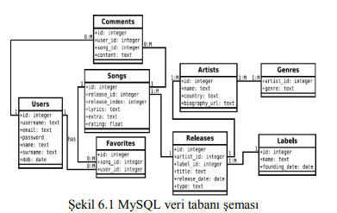
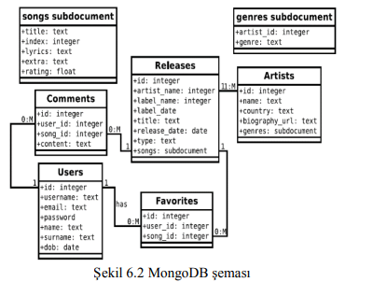
Veri Tabanı Sorguları: Bu çalışmada üç farklı veri tabanı sorgusu kullanılmıştır. Birinci sorgu için sadece “SELECT” deyimi içeren basit bir sorgu hazırlanmıştır. İkinci sorgu için daha karmaşık “INNER JOIN” deyimi içeren bir sorgu hazırlanmıştır. Üçüncü sorgu için ise “SELECT” ile birlikte iç içe “JOIN”, “INNER JOIN” ve “WHERE” deyimi içeren detaylı karmaşık bir sorgu hazırlanmıştır.

Slide 10
7. SONUÇ VE DEĞERLENDiRME
Çalışmada, ilişkisel ve ilişkisel olmayan (NoSQL) veri tabanları yönetim sistemleri karşılaştırılmış ve yönetim bilişim sistemleri açısından incelenmiştir.
Veri tabanlarının modellemesi ve niteliklerinin belirlenmesi, performans ölçümleri, sürecin optimize edilmesi ve en uygun veri tabanının seçimi için kullanıcılara rehberlik edilmesi hedeflenmiştir.
NoSQL veri tabanlarının son yıllardaki teknolojik ilerlemelerle ön plana çıktığı ve ilişkisel veri tabanlarının yanında tercih edilmeye başlandığı belirtilmiştir.
Çeşitli testler sonucunda, MongoDB gibi NoSQL veri tabanlarının büyük miktarda veriyi daha hızlı işlediği ve karmaşık sorgularda avantaj sağladığı görülmüştür.
İşlemci ve işlemci çekirdeklerinin farklı yapılandırmalarıyla yapılan testlerde de NoSQL veri tabanlarının genellikle daha iyi performans gösterdiği belirtilmiştir.
İlişkisel veri tabanları ile NoSQL sistemlerinin avantaj ve dezavantajlarının incelenerek, işletmelere hangi durumda hangi veri tabanı yönetim sisteminin kullanılması gerektiği konusunda fikir verilmiştir.

